Slide 1



Slide 2


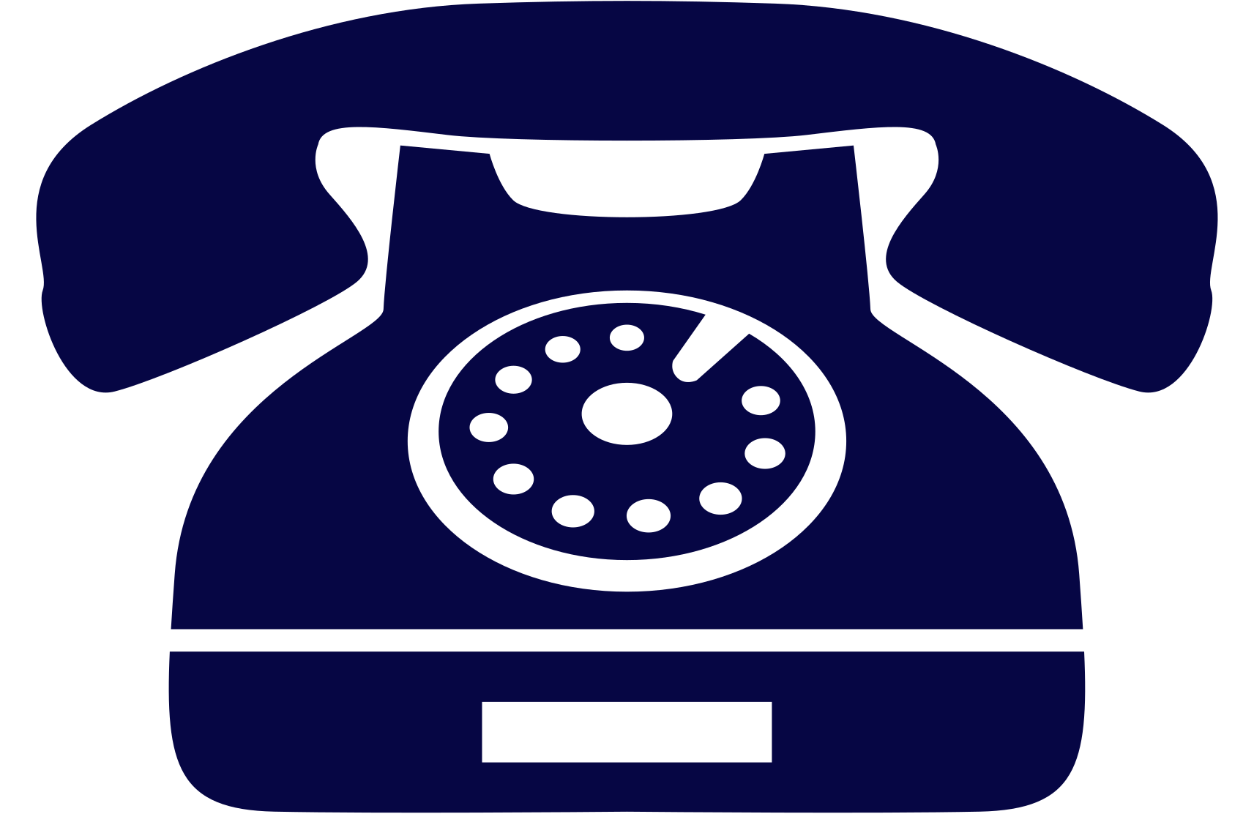

Metrología Industrial
Cómo asegurar la trazabilidad metrológica de sus mediciones
+569 6406 6491
contacto@ore-mining.com
www.oremining.cl

Slide 3

Introducción
Trazabilidad metrológica
El objetivo de toda medición es obtener información acerca del proceso que se está midiendo. Para que esta información tenga sentido la misma deberá tener trazabilidad metrológica.
La trazabilidad metrológica está definida en el vocabulario internacional de metrología como:
“Propiedad de un resultado de medida por la cual el resultado puede relacionarse con una referencia mediante una cadena ininterrumpida y documentada de calibraciones, cada una de las cuales contribuye a la incertidumbre de medida (VIM 2012).” Vim es un programa atemporal. Es un antiguo editor de texto que existe desde 1991.

Slide 4






Por lo tanto, la trazabilidad metrológica se obtiene mediante calibraciones donde se cumple con lo siguiente:
Procedimiento de calibración documentado.
Cadena de calibraciones.
Intervalos entre calibraciones.
Cálculo de incertidumbre.
Competencia técnica demostrada de quien realiza la calibración.

Slide 5


Norma ISO/IEC 17025
Procedimiento de calibración documentado
El procedimiento debe contener los requisitos solicitados en la norma ISO/IEC 17025 vigente.
El sistema de gestión de calidad es la gestión de servicios que se ofrecen, y que incluye planear, controlar, y mejorar, aquellos elementos de una organización que, de alguna manera, afectan o influyen en la satisfacción del cliente y en el logro de los resultados deseados por la organización.

Slide 6


Sistema de Gestión de Calidad
01
identificación apropiada del documento.
02
Descripcion del item a calibrar, definición del alcance y rangos del mismo.
03
Deben indicarse los equipos, patrones y todo otro material de referencia requerido.
04
Las condiciones ambientales y todo período de estabilización de los sistemas de medición deben encontrarse establecidos.
05
La descripción del procedimiento, incluyendo las verificaciones a realizar antes de comenzar el trabajo, la verificación del correcto funcionamiento de los equipos y, cuando corresponda, su calibración y ajuste antes de cada uso.
06
El método de registro de las observaciones y de los resultados y las medidas de seguridad a observar deben encontrarse explícitamente designados.
07
Los datos a ser registrados y el método de análisis y de presentación.
08
La incertidumbre o el procedimiento para estimar la incertidumbre.
09
Los criterios o requisitos para la aprobación o el rechazo de la calibración.

Slide 7
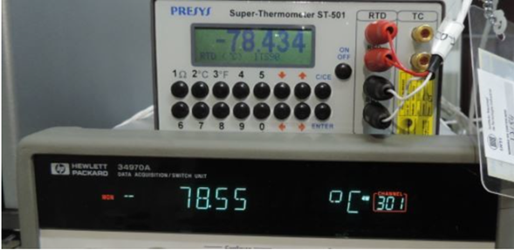

Cadena de calibraciones
Los patrones usados en cualquier calibración deben haber sido calibrados en condiciones que aseguren la trazabilidad al Sistema Internacional de Unidades. Esto se evidencia verificando que el proveedor de la calibración ha calibrado en un laboratorio que cumple con todos los requisitos de esta nota.

Slide 8

Intervalos entre calibraciones
Se debe seleccionar una frecuencia de calibraciones tal que minimice la posibilidad de que el instrumento de medición pueda hallarse fuera de especificaciones.

Slide 9


Para determinar ese periodo de recalibración puede usarse lo siguiente:
Recomendación
Severidad
Influencia
Recomendación del fabricante: el fabricante debería realizar pruebas de estabilidad para definir especificaciones y definir frecuencias.
Severidad y rango de uso esperado: equipos usados a valores extremos de su rango de uso tienen mayor probabilidad de fallar y por lo tanto deben ser calibrados más frecuentemente.
La influencia del ambiente: ambientes desfavorables hacen necesario la calibración con mayor frecuencia.

Slide 10

Para determinar ese periodo de recalibración puede usarse lo siguiente:
Incertidumbre
Experiencia
Incertidumbre o tolerancia requerida: Si un equipo se usa con una tolerancia mucho mayor que su exactitud se podría en ciertas condiciones disminuir la frecuencia de calibración.
Experiencia previa
Criticidad
Criticidad del equipo y riesgo de fuera de tolerancia: se debe tener en cuenta los riesgos y costos en la selección de la frecuencia de calibración. Antes de que un equipo recientemente calibrado ingrese nuevamente en operación deben evaluarse los resultados obtenidos. Debe verificarse en forma documentada que el equipo cumple con las condiciones necesarias. En caso de haber sufrido un desvío mayor al tolerado, el laboratorio debe informar a los clientes y se deben tomar las medidas necesarias.
Requerimientos
Requerimientos de autoridades regulatorias
o clientes.

Slide 11



Cálculo de incertidumbre
Una calibración otorga trazabilidad solo si se calcula la incertidumbre de forma adecuada.
Una incertidumbre calculada en defecto invalida la trazabilidad del equipo calibrado.
Si la incertidumbre es muy baja, la calibración no brinda la suficiente información como para determinar el riesgo en el que se incurre cuando se toman decisiones en base a las mediciones realizadas con ese equipo.
La incertidumbre se debe calcular en forma independiente para cada calibración ya que la mayoría de los casos la incertidumbre de los patrones es solo uno de los componentes menos importantes.
Por ejemplo, en calibración de temperatura un sensor de temperatura puede aportar 0.02ºC de incertidumbre, mientras que el medio y el instrumento a calibrar pueden aportar valores diez veces mayores.
01
02
04
La incertidumbre debe ser en lo posible 3 veces menor a la tolerancia asignada para el equipo.

Slide 12
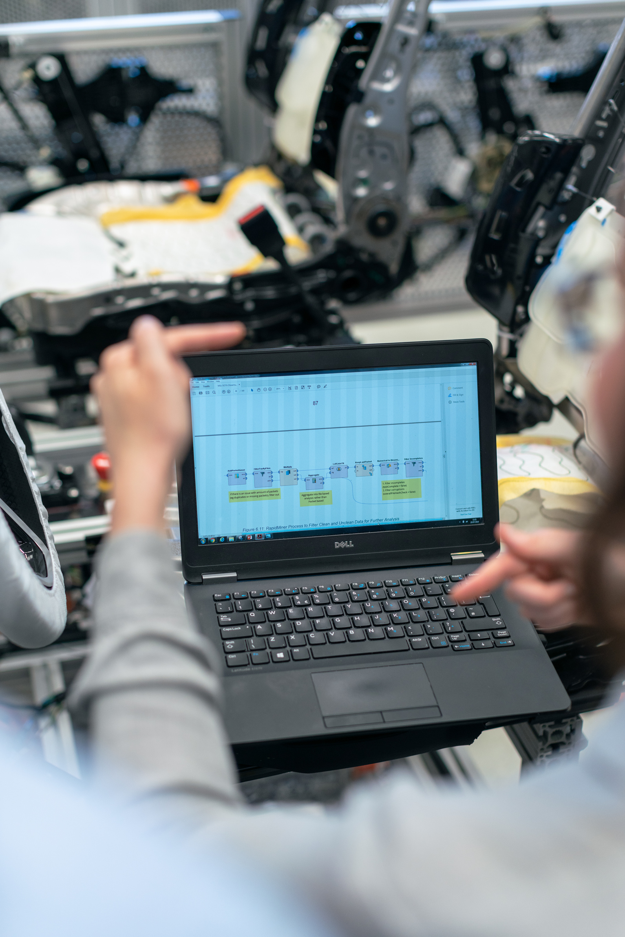
Competencia técnica del proveedor
La evaluación de la competencia técnica de un proveedor de servicios de calibración se debe realizar en base a los lineamientos de la norma ISO/IEC 17025. Para asegurar la competencia técnica de un laboratorio la norma tiene requisitos en:
01
Personal
02
Instalaciones
03
Métodos de calibración
04
Equipos
05
Trazabilidad
06
Manipulación de los equipos a calibrar
07
Aseguramiento de calidad (medidas a tomar para asegurar los resultados)
08
Certificados de calibración

Slide 13

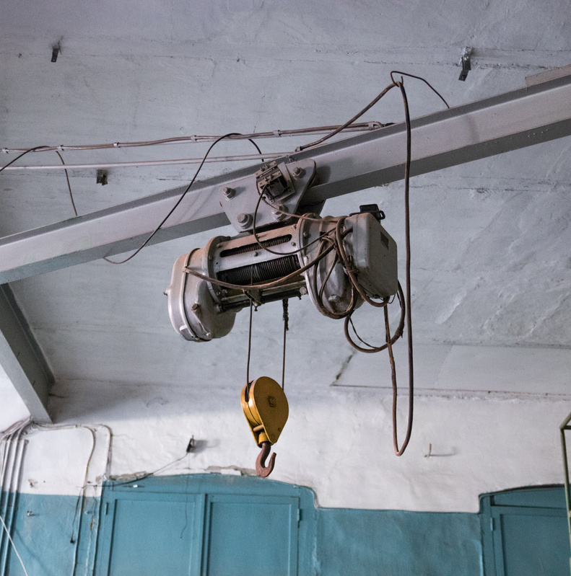

Competencia técnica del proveedor
Personal
personal calificado y autorizado para las tareas a realizar. El personal que autoriza las tareas debe ser un metrólogo con años de experiencia en la magnitud, rango e incertidumbre.
Métodos
Instalaciones
Deben ser adecuados para las mediciones y deben estar validados mediante interlaboratorios, ensayos de aptitud o experiencia previa de la dirección técnica. La incertidumbre debe ser calculada mediante un procedimiento documentado y de forma adecuada conteniendo todas las fuentes necesarias para esa magnitud e incertidumbre.
Las instalaciones deben ser acordes a las medidas a realizar, impidiendo mediciones erróneas por el ambiente de trabajo.

Slide 14

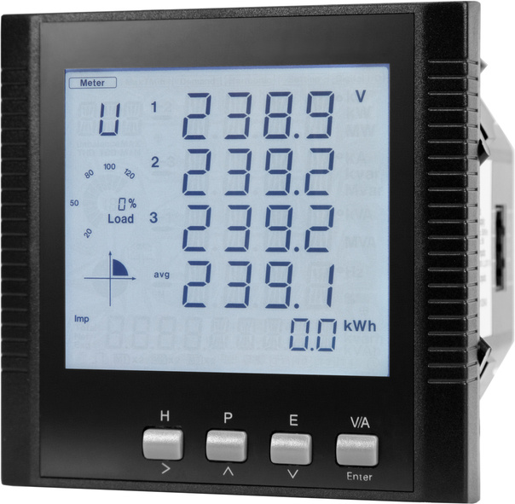
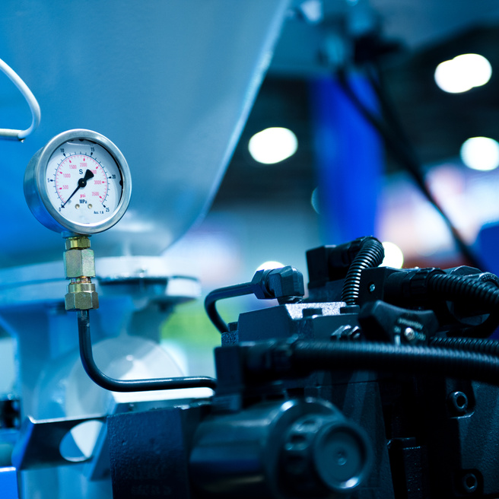
Competencia técnica del proveedor
Trazabilidad
La norma define que para dar trazabilidad el proveedor seleccionado debe cumplir con todos los puntos de la norma ISO/IEC 17025.
Equipos
Deben ser adecuados para realizar mediciones en el rango y exactitud solicitadas. En general se considera una buena práctica tener patrones duplicados para poder realizar verificaciones de exactitud.
Manipulación de los equipos a calibrar
Los equipos deben ser manejados durante todo el proceso de forma que no puedan ser dañados y que no haya posibilidad de confusión con equipos de otros clientes.

Slide 15
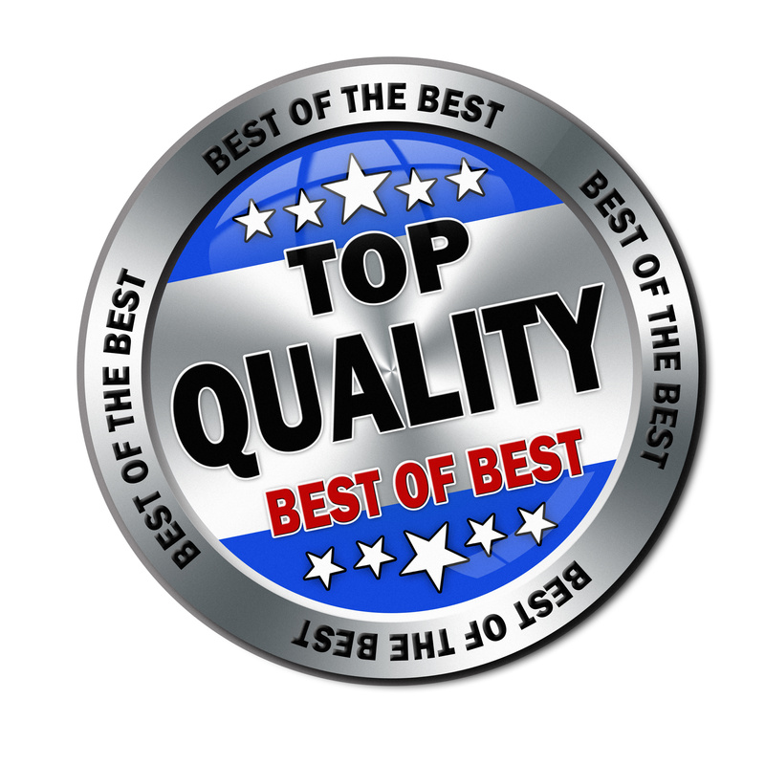

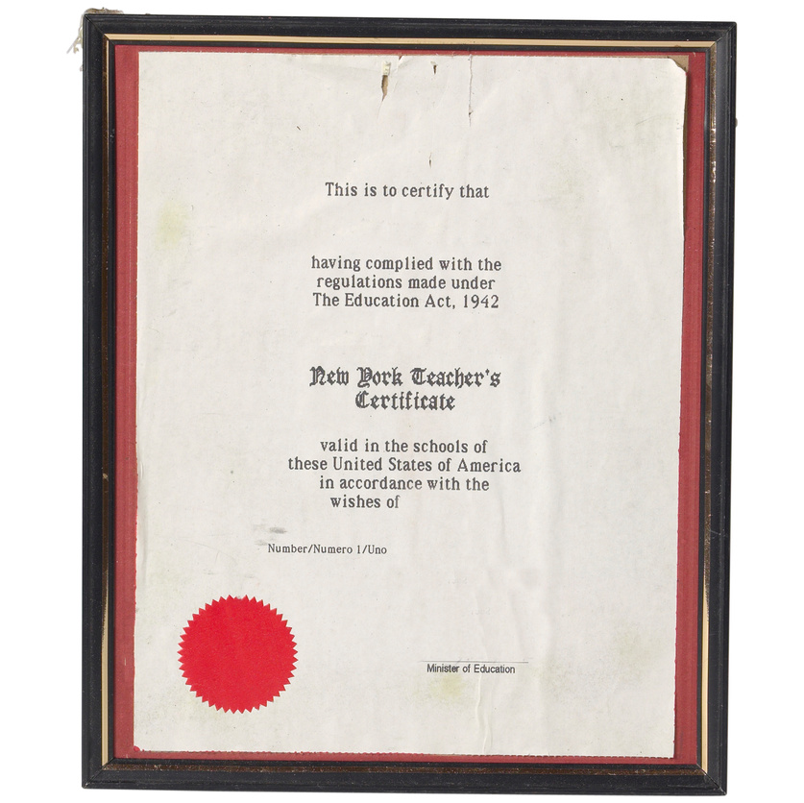
Competencia técnica del proveedor
Aseguramiento de calidad
Medidas a tomar para poder asegurar que los resultados son válidos. Esto incluye repetición de mediciones, verificaciones intermedias de los patrones, ensayos de aptitud, etc.
Certificados de calibración
Si un laboratorio cumple con todos los requisitos se puede afirmar que el laboratorio es técnicamente competente para realizar calibraciones en la magnitud evaluada.

Slide 16


Acreditación o supervisión de la norma ISO/IEC 17025
Los expertos técnicos evalúan la idoneidad del personal del laboratorio, los métodos de calibración, la trazabilidad del laboratorio, las medidas de aseguramiento de calidad, los certificados y las incertidumbres, para asegurar que los certificados de calibración emitidos por el laboratorio en evaluación son competentes técnicamente y por lo tanto trazables en la magnitud en evaluación.
La acreditación o supervisión ISO/IEC17025 es realizada mediante la evaluación del sistema de calidad y los requisitos técnicos de la norma por auditores del sistema de calidad y expertos técnicos.
Estos expertos técnicos son profesionales en el campo de calibraciones y expertos en la magnitud a evaluar.

Slide 17

Acreditación o supervisión de la norma ISO/IEC 17025
Durante la evaluación, el punto de la norma en el que los expertos técnicos realizan mayor énfasis es el de método y cálculo de incertidumbre, ya que suele suceder que no todas las fuentes hayan sido evaluadas de forma correcta.
La competencia técnica del laboratorio es evaluada para una magnitud, rango e incertidumbre mínima.
Si el laboratorio adquiere equipamiento de mejor exactitud y quiere demostrar competencia técnica debe ser evaluado nuevamente.

Slide 18



Conclusion
En resumen, que más claro que para poder asegurar la trazabilidad de una calibración no es suficiente con solicitar las fotocopias de los certificados de calibración de los patrones utilizados.
Para asegurar la trazabilidad es fundamental que todos los puntos mencionados anteriormente sean evaluados por un experto técnico en la magnitud calibrada por cada certificado emitido o se deba solicitar certificados avalados por la evaluación se un organismo externo.

Slide 19
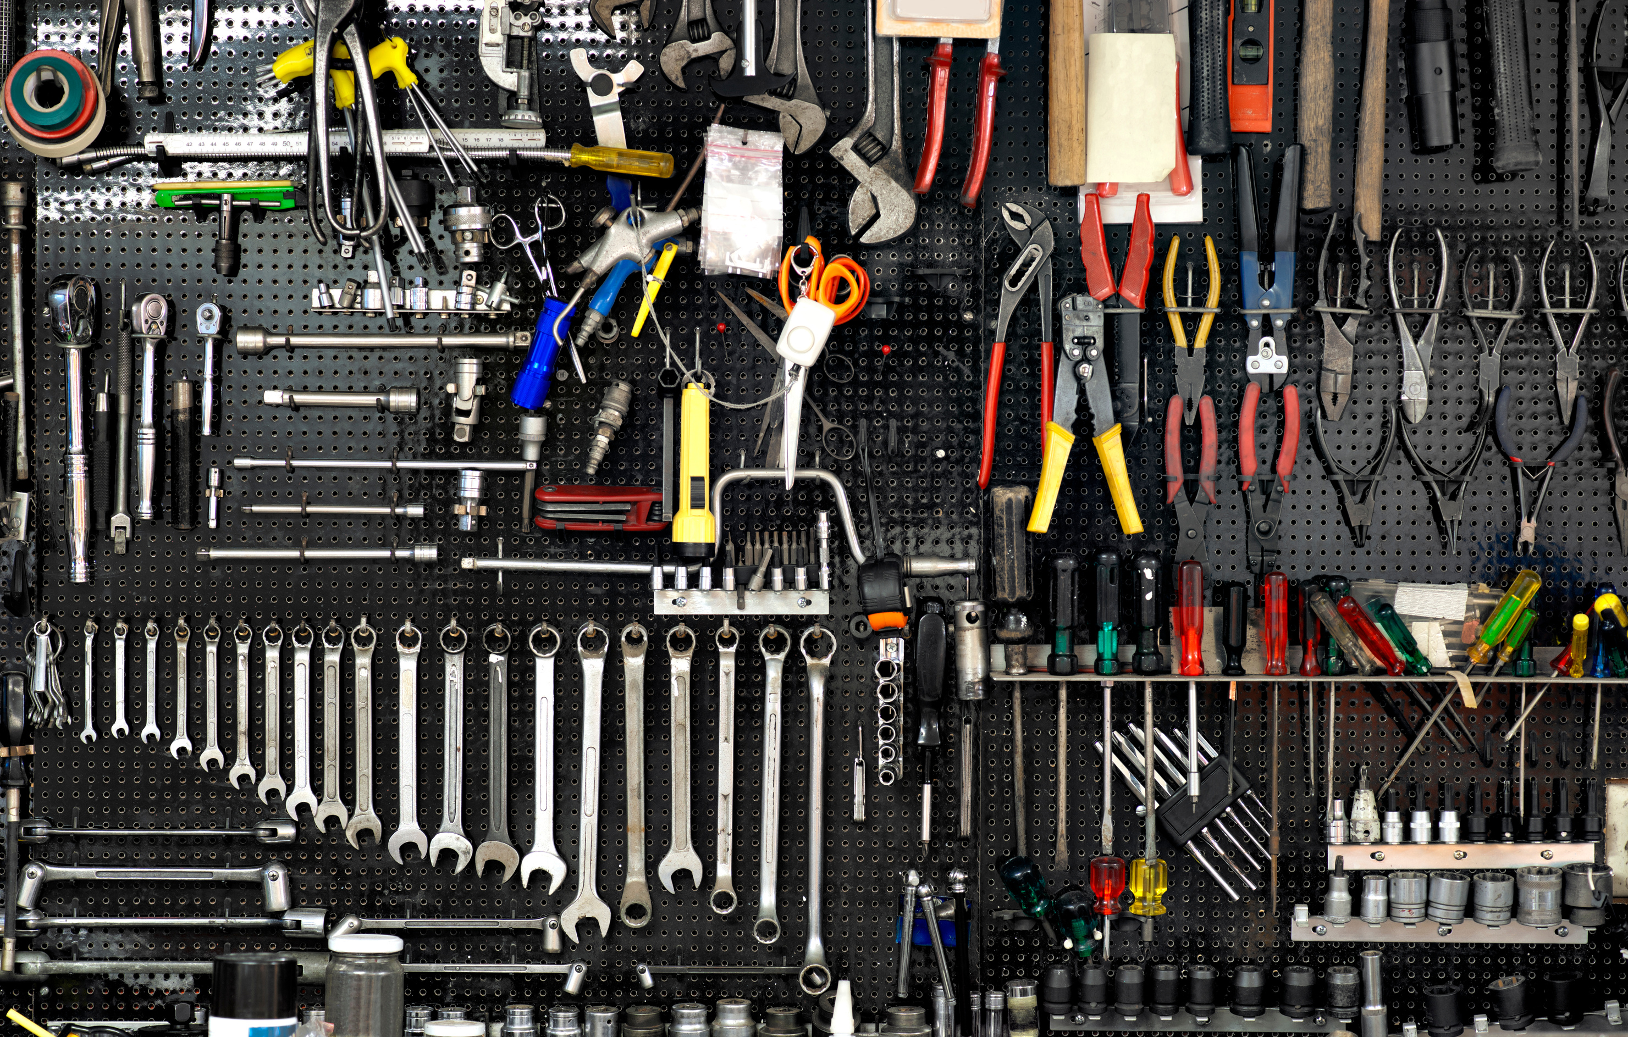

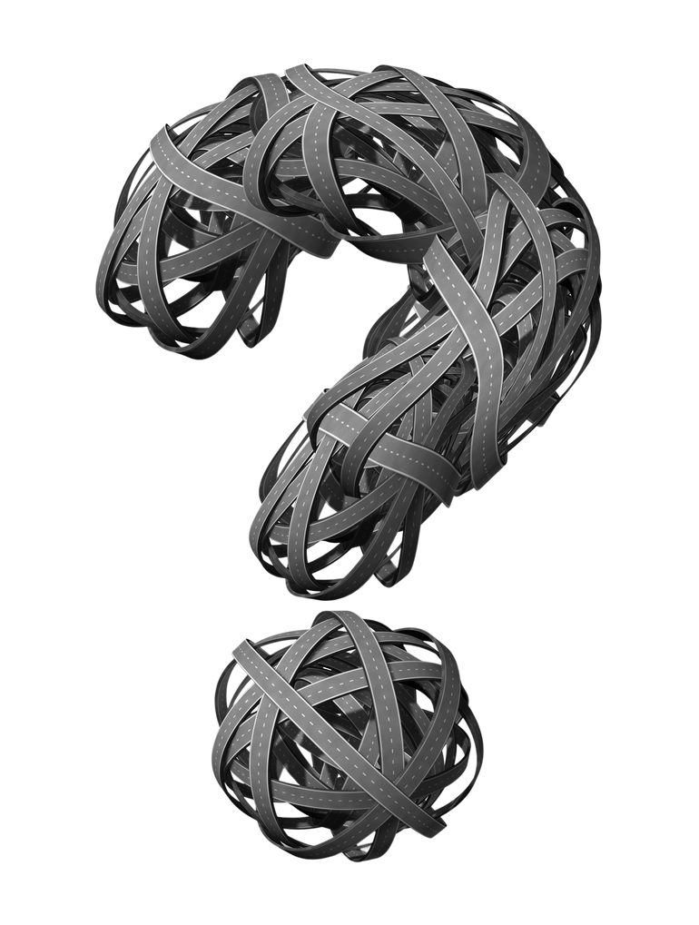
Preguntas

Slide 20



Contacto
Teléfono: +569 6406 6491
Whatsapp: +569 6406 6491
Email: contacto@ore-mining.com
Web: www.oremining.cl

